Slide 1

Relacionamento, Especialização e Agregação

Slide 2
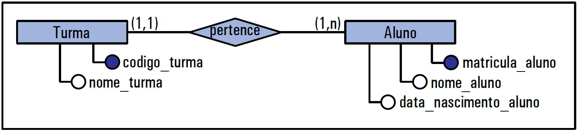
Relacionamento
Um relacionamento é uma associação entre as entidades.
Representado por um losango.
Pode ser um verbo: pertence, leciona, estuda, possui, etc.
Composição dos nomes das entidades: Aluno_Turma.

Slide 3
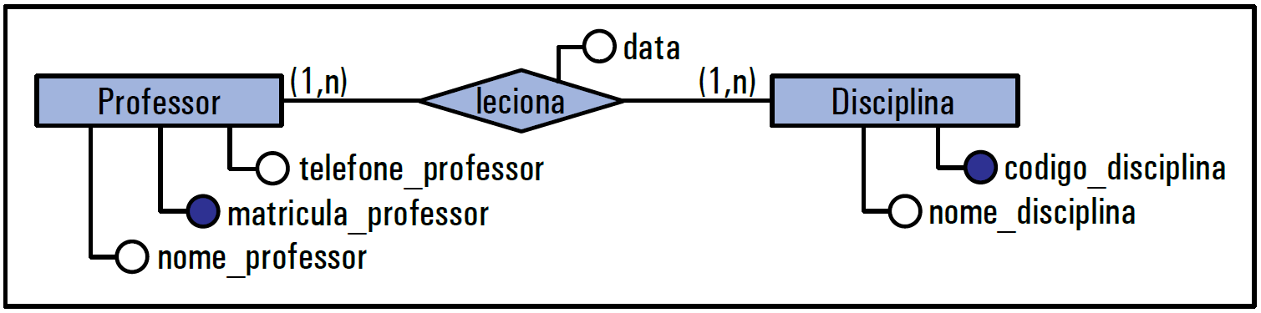
Relacionamento
Um relacionamento pode ter atributos.

Slide 4
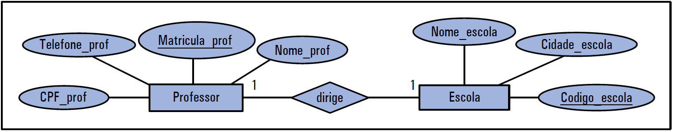
Relacionamento
Restrições de Mapeamento ou Cardinalidade
Cardinalidade Um para Um (1:1)
    um objeto de uma entidade pode se relacionar a apenas um objeto de outra entidade e vice-versa

Slide 5
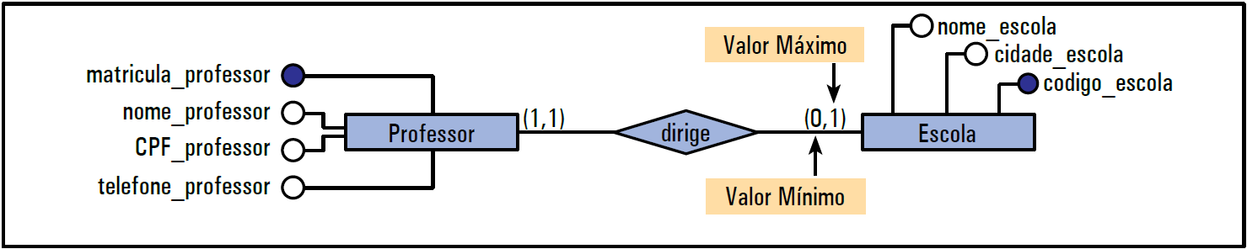
Relacionamento
Restrições de Mapeamento ou Cardinalidade
Cardinalidade Um para Um (1:1)
    um objeto de uma entidade pode se relacionar a apenas um objeto de outra entidade e vice-versa
brModelo

Slide 6
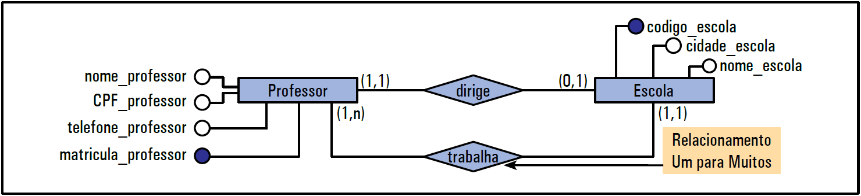
Relacionamento
Restrições de Mapeamento ou Cardinalidade
Cardinalidade Um para Muitos (1:N)
    um objeto de uma entidade pode se relacionar a vários objetos da outra entidade, mas o contrário não é verdadeiro

Slide 7
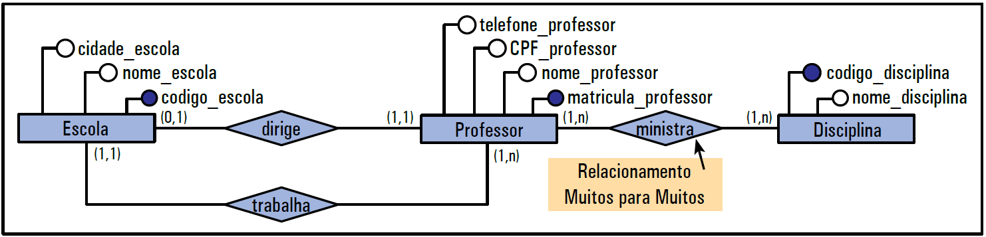
Relacionamento
Restrições de Mapeamento ou Cardinalidade
Cardinalidade Muitos para Muitos (N:N)
    um objeto de uma entidade pode se relacionar a vários objetos da outra entidade e vice-versa.

Slide 8
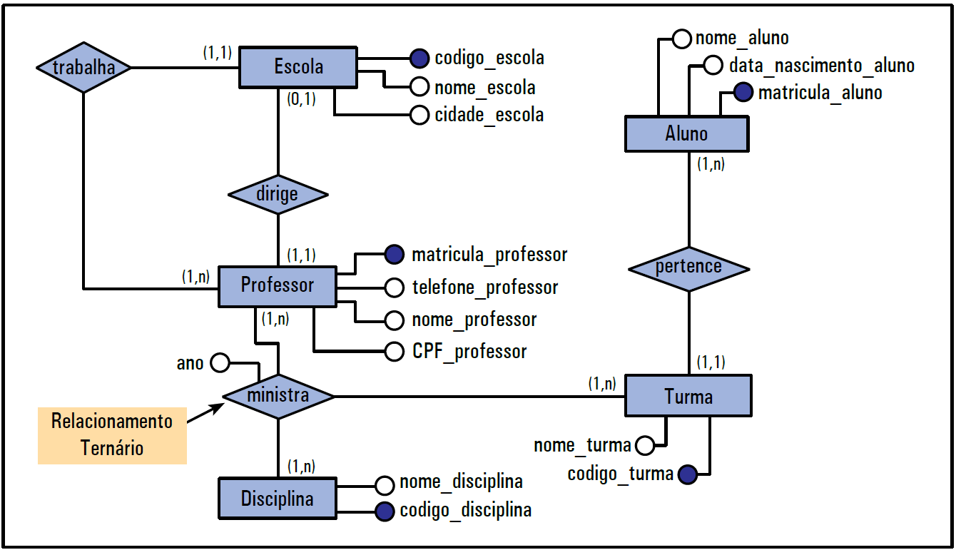
Relacionamento
Relacionamento Ternário ou Maiores
Um relacionamento pode ocorrer também entre três ou mais entidades.

Slide 9
Relacionamento
Relacionamento Ternário ou Maiores
Um relacionamento pode ocorrer também entre três ou mais entidades.
Relacionamentos maiores que ternários devem ser evitados.
São difíceis de serem compreendidos e implementados.
A relação fica bastante complexa.

Slide 10
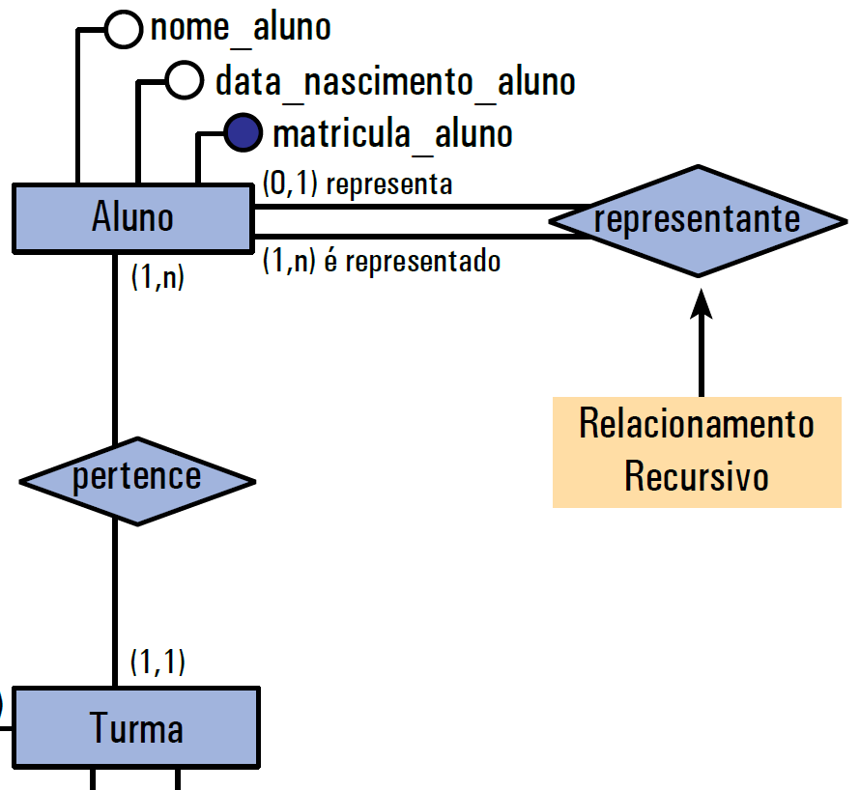
Relacionamento
Relacionamento Recursivo - Relaciona objetos de uma mesma entidade.
Relacionamento recursivo ou Autorrelacionamento.

Slide 11
Especialização

Slide 12
Especialização
Especialização consiste na subdivisão de uma entidade mais genérica.
Entidade pai —> Entidades filhas (entidades especializadas).
Um conjunto de entidades pode conter subgrupos.
Cada subgrupo de entidades possui atributos específicos.

Slide 13
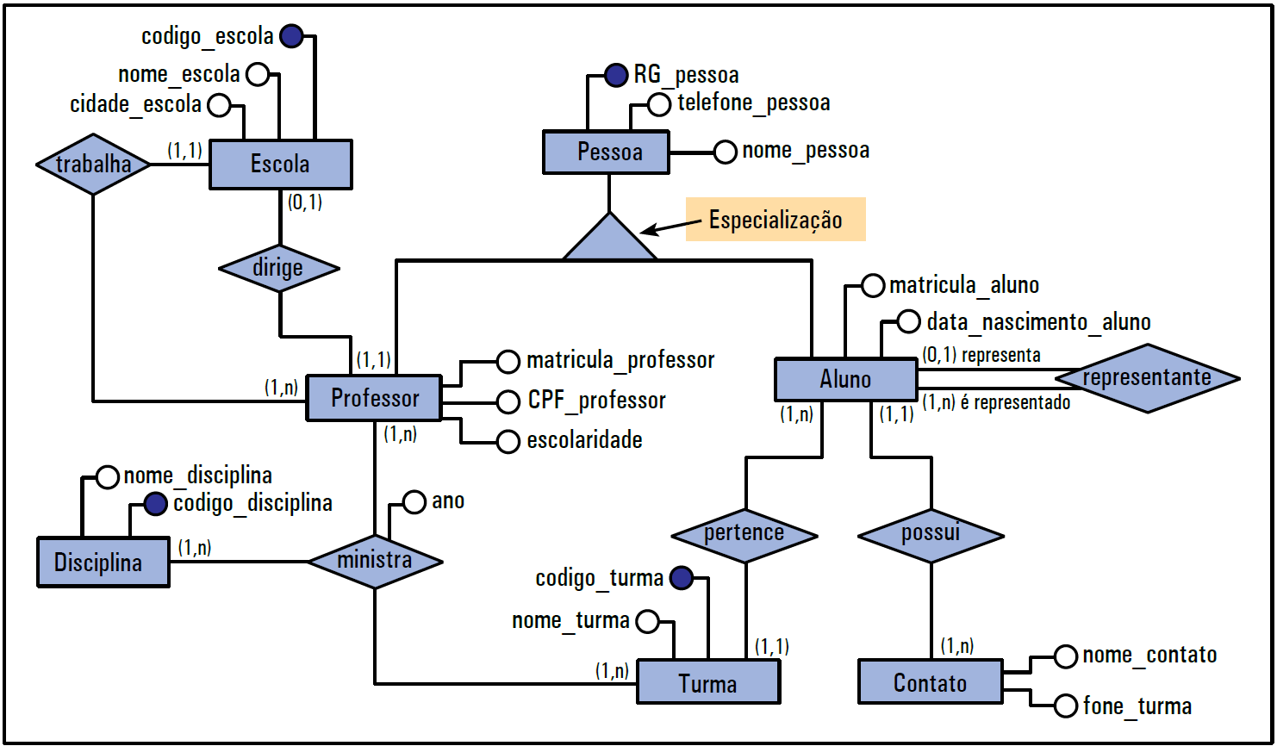
Especialização

Slide 14
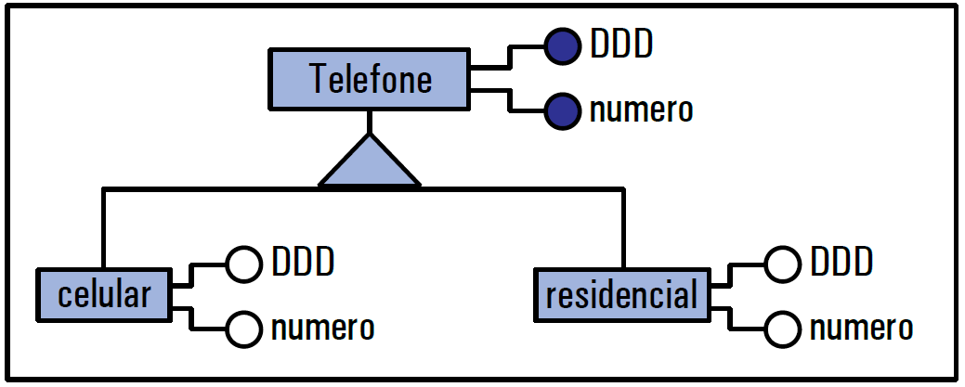
Especialização
uma especialização sem necessidade

Slide 15
Especialização
A depender do padrão de MER que você está utilizando, pode haver variação em como a especialização é representada, e esta pode inclusive ser classificada em:
Disjoint (ou mutuamente exclusivas)
Definição: Um registro pertence a no máximo uma das subclasses.
Exemplo:
Entidade Veículo → subclasses Carro e Moto.
Um mesmo veículo não pode ser, ao mesmo tempo, um carro e uma moto.
Representação no DER:Normalmente se usa um "d" dentro de um círculo ou anotação explícita indicando disjoint.

Slide 16
Especialização
A depender do padrão de MER que você está utilizando, pode haver variação em como a especialização é representada, e esta pode inclusive ser classificada em:
Overlapping (ou sobreposição)
Definição: Um registro pode pertencer a mais de uma subclasse ao mesmo tempo.
Exemplo:
Entidade Pessoa → subclasses Professor e Pesquisador.
Uma mesma pessoa pode ser professor e pesquisador ao mesmo tempo.
Representação no DER: Normalmente se usa um "o" no círculo ou anotação de overlapping.

Slide 17
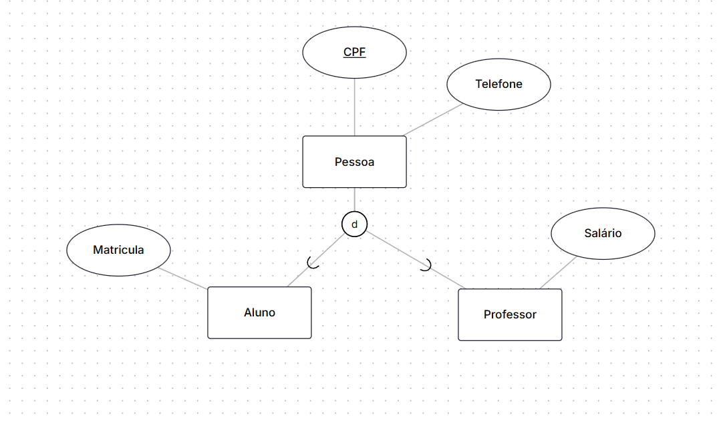
Especialização

Slide 18
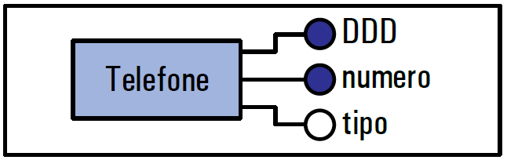
Especialização
uma especialização sem necessidade
Uma generalização

Slide 19
Agregação

Slide 20
Agregação
A agregação, ou entidade associativa, ocorre quando precisamos relacionar dois relacionamentos entre si.
No Modelo Entidade-Relacionamento (MER), a agregação é um recurso usado quando um relacionamento inteiro precisa ser tratado como se fosse uma entidade para se relacionar com outra entidade.
É como se você elevasse um relacionamento ao status de "entidade temporária", para poder criar novas associações a partir dele.

Slide 21
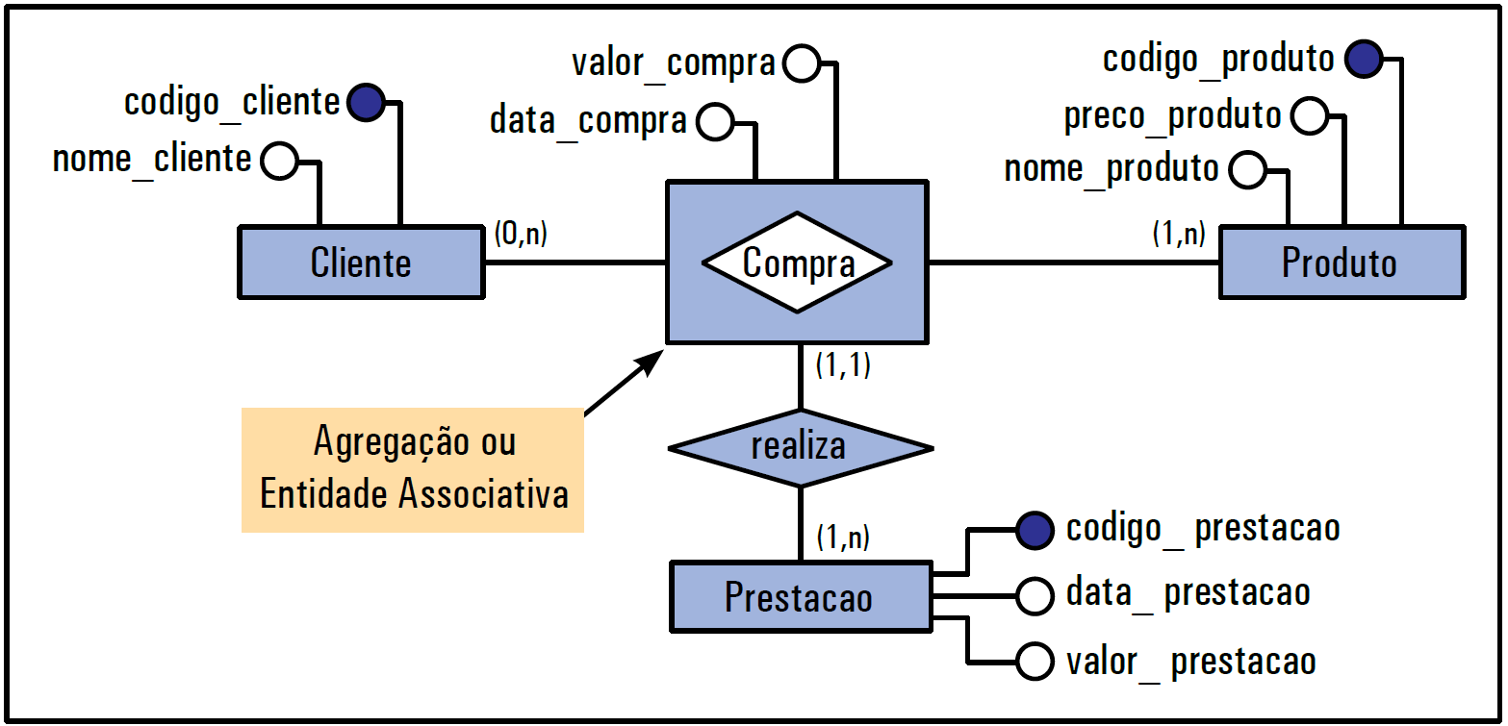
Agregação

Slide 22
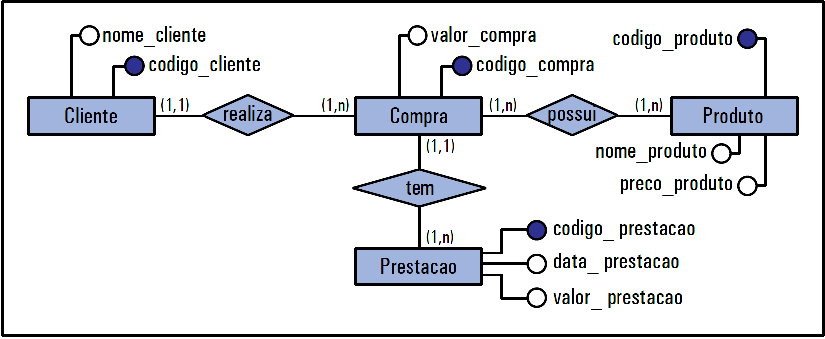
Agregação
Sem utilizar Agregação

Slide 23
EXERCÍCIO
Pensando na dificuldade de implementação, modele novamente este diagrama para evitar o ternário.
A forma mais comum é criando entidades intermediárias
Me entregue na próxima aula
https://erdplus-v2.com/trial
https://www.brmodeloweb.com/lang/pt-br/index.html

